Slide 1
戰痘
芳療師:高郁晴
報告日期:2025.05.28

Slide 2
個案狀況說明
職業：護理師
日常狀態：因工作性質需輪三班，導致作息與三餐時間不穩定
皮膚狀況：屬混合性膚質，每逢月經來潮前或攝取牛奶時，容易出現痘痘問題
平時長痘痘的處理：避免喝牛奶，會將牛奶改成燕麥奶使用，若長痘痘會用若長痘痘會用cleocinT凝膠膏塗抹。

Slide 3
配方(一)及治療方式
使用濃度:2%
15cc荷荷芭油+茶樹5D+薰衣草3D+玫瑰天竺葵1D
使用部位為臉部，每日三次，在三餐飯後使用。取少量調好的抗痘油，以滾珠瓶塗抹痘痘位置。避免大面積塗抹於整張臉上，以免造成不必要的刺激。使用前務必確保雙手與肌膚清潔，並做好防曬措施，因有些精油會增加肌膚對紫外線的敏感性。

Slide 4
追蹤結果(一)
使用前 | 使用第一天 | 使用第三天

Slide 5
配方(二)及治療方式
使用濃度:3%
10cc甜杏仁油+乳香2D+佛手柑2D+玫瑰天竺葵2D
使用部位為大腿後側，每日三次，在三餐飯後使用。取少量調好的抗痘油，以滾珠瓶塗抹痘痘位置。

Slide 6
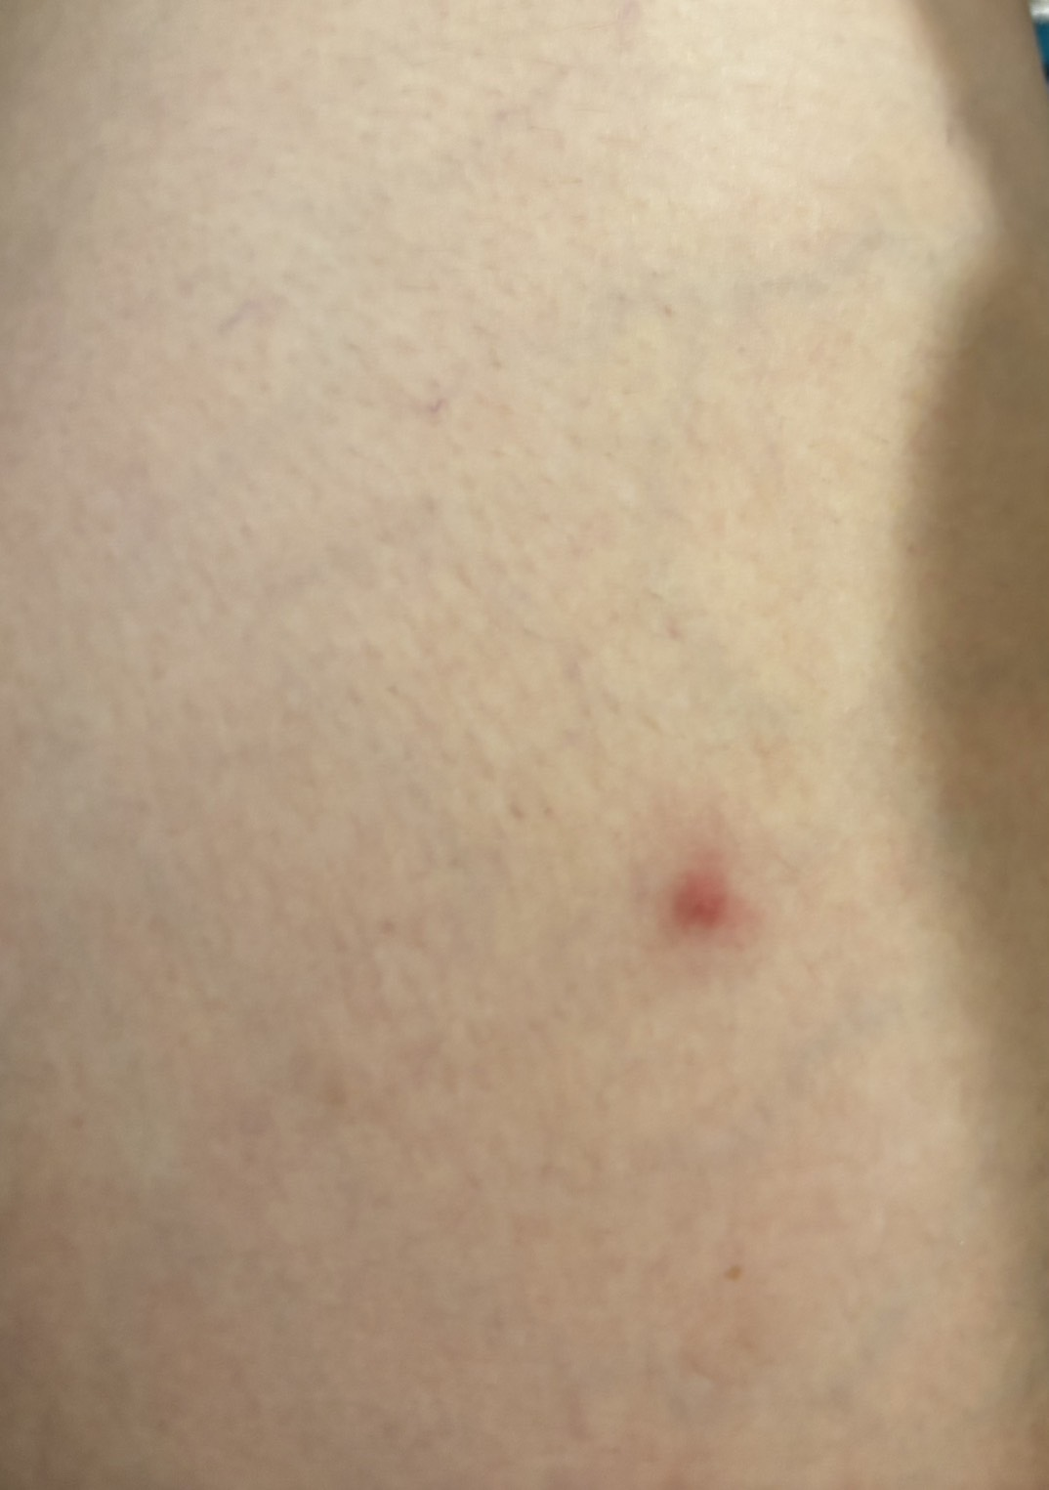
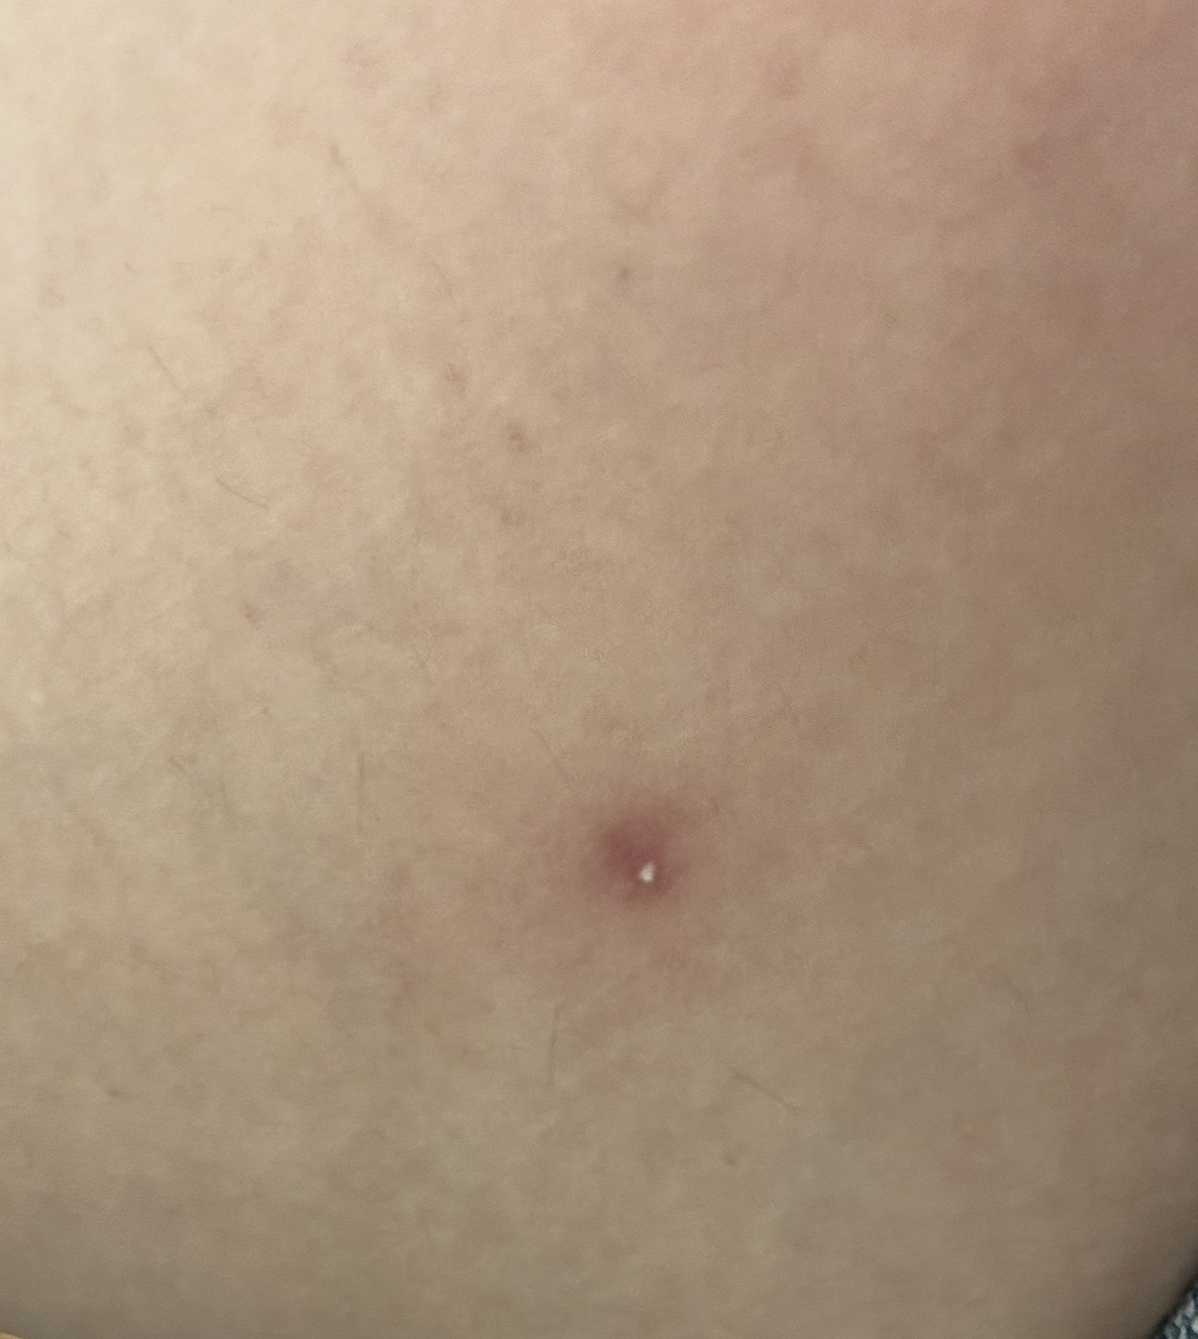
追蹤結果(二)
使用前 | 使用第一天 | 使用第二天 | 使用第五天

Slide 7
總結
此次芳療應用中，改以天然精油取代西藥外用方式進行保養與調理，選用了兩種基底油─荷荷芭油與甜杏仁油。搭配具有抗菌、消炎與修復功效的精油，包括茶樹、薰衣草、玫瑰天竺葵、乳香與佛手柑。在兩次治療後，個案每日持續塗抹與按摩，約3至4天後，痘痘逐漸乾燥、被吸收，局部紅腫明顯減輕，整體肌膚也感覺更加平滑舒適。

